Slide 1
Inter
Process
Communication

Slide 2
Définition d'un processus.
Un système multitâche permet l'exécution simultanée de nombreux programmes.
Chaque instance de programme en cours d'exécution constitue un processus.

Slide 3
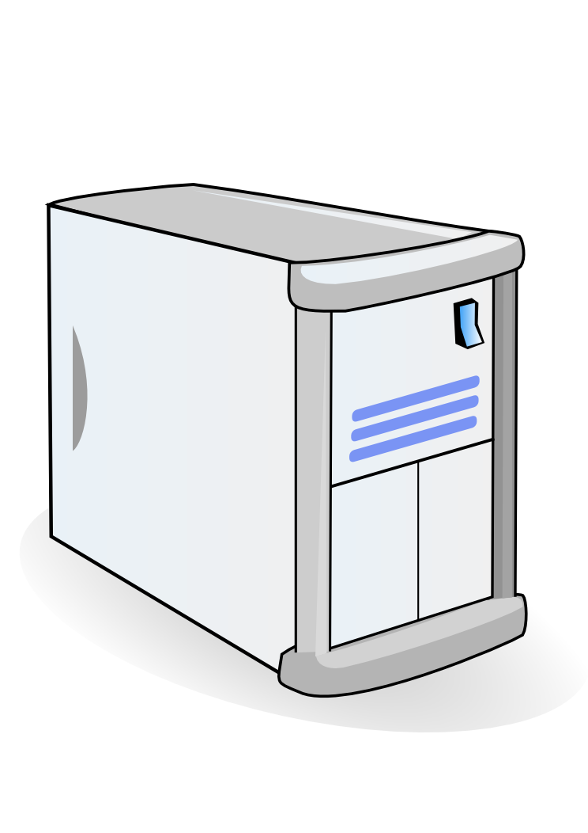


Structure des processus.
Examinons l'agencement de quelques processus.
fgrep rincevent pratchett.txt
fgrep martolod triyann.txt
titi
toto

Slide 4
Structure des processus.
Examinons l'agencement de quelques processus.

Slide 5
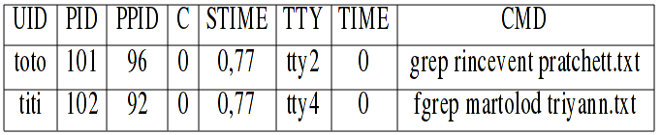
Structure des processus.
ps -af

Slide 6
Table des processus
La table des processus ressemble à une structure de données décrivant tous les processus en cours, avec entre autres leur PID, leur état et le nom de la chaîne de commande.

Slide 7
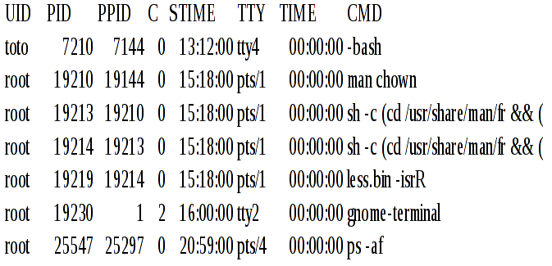
Affichage des processus
ps -af.

Slide 8
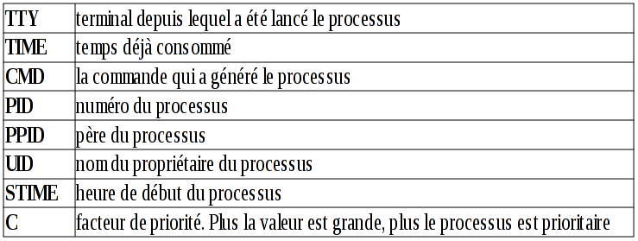
Affichage des processus
ps -af.

Slide 9
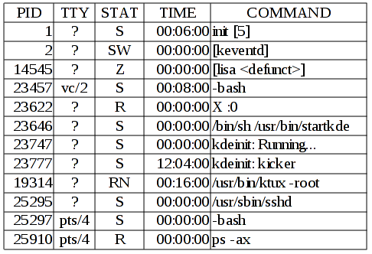
Processus système
Voici quelques-uns des autres processus en cours d'exécution sur le serveur POMMIER.

Slide 10
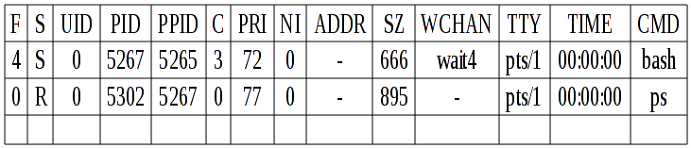
Ordonnancement des processus
ps -l
ps -eo "%U %p %P %c %n"

Slide 11
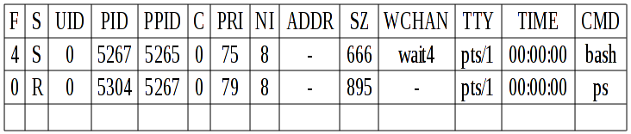
Ordonnancement des processus
renice 8 5267
ps -l

Slide 12
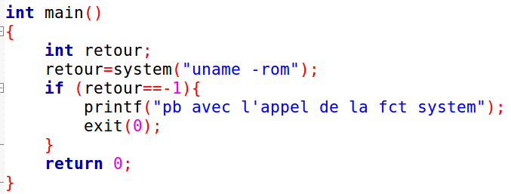

Lancer de nouveaux processus
Il est possible de générer l'exécution d'un programme à partir d'un autre et de créer de ce fait un nouveau processus, à l'aide de la fonction de la bibliothèque system.
#include <stdlib.h>
int system (const char *chaine);

Slide 13
Remplacer l'image d'un processus
Il existe tout un ensemble de fonctions apparentées réunies sous l'appellation exec.
int execl (const char *path, const char *arg, ...);
int execlp (const char *file, const char *arg, ...);
int execle (const char *path, const char *arg , ..., char * const envp[]);
int execv (const char *path, char *const argv[]);
int execvp (const char *file, char *const argv[]);
int execve (const char *file, char * const argv [], char * const envp[]);

Slide 14
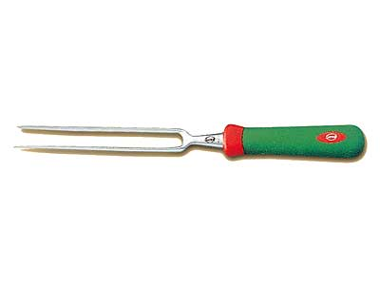
Copier l'image d'un processus
Un nouveau processus peut-être créé en appelant fork.
#include <sys/types.h>
#include <unistd.h>
pid_t fork(void)

Slide 15
Copier l'image d'un processus
Processus
initial
fork()
Renvoie le PID du processus fils
Renvoie
zéro
Le processus
originel continu
Processus
fils

Slide 16
Attendre un processus
Il est possible de faire attendre le processus père jusqu'à la terminaison du fils avant de poursuivre grâce à la fonction wait.
#include <sys/types.h>
#include <sys/wait.h>
pid_t wait(int *stat_loc);

Slide 17


Processus zombie
Un processus père qui se termine avant son fils provoque la création d'un fils ZOMBIE.
Processus
initial
Processus
père
Processus
fils
fork()

Slide 18
Processus zombie
Il est possible d'avoir recours à un autre appel système pour attendre les processus fils: waitpid.
#include <sys/types.h>
#include <sys/wait.h>
pid_t waitpid(pid_t pid, int *stat_loc, int options);

Slide 19
signaux

Slide 20
Définition
Un signal est un événement généré par le système en réponse à certaines conditions et dont l'envoi à un processus peut déclencher une réaction.

Slide 21

kill
#include <sys/types.h>
#include <signal.h>
int kill(pid_t pid, int sig);
le signal à envoyer
pid du process qui recevra le signal

Slide 22
signal
#include <signal.h>
void (*signal(int sig, void (*fonc)(int)) ) (int) ;
fonction qui gérera le signal
signal à gérer

Slide 23
signal
int main(){
(void) signal(SIGUSR1, traitement);
...
}
void traitement(int lesignal){
printf("interception du signal %i\n",lesignal);
(void) signal(SIGUSR1, traitement);
}

Slide 24
signal
Il n'est pas possible d'utiliser la fonction sleep pour attendre un signal car:
sleep() endort le thread appelant jusqu'à ce que nb_sec secondes se soient écoulées, ou jusqu'à ce qu'un signal non ignoré soit reçu.
Il faut utiliser le fonction pause:
#include <unistd.h>
int pause(void);
pause() force le processus (ou le thread) appelant à s'endormir jusqu'à ce qu'un signal soit distribué, qui termine le processus ou provoque l'appel d'une fonction de gestionnaire de signal.

Slide 25

Les tubes

Slide 26

Définition
Le tube est utilisé lorsqu'il s'agit de relier un flux de données d'un processus à un autre.
Processus générateur
Processus utilisateur

Slide 27
Tubes de processus
La façon la plus simple de transmettre des données entre 2 programmes passe par l'utilisation des fonctions popen et pclose.
#include <stdio.h>
FILE *popen(const char *commande, const char *mode_open);
int pclose(FILE *flux_a_fermer);

Slide 28
La fonction pipe
Après avoir vu la fonction popen de haut niveau, nous allons nous intéresser à la fonction de bas niveau pipe.
#include <unistd.h>
int pipe (int descripteur_fichier[2]);
descripteur_fichier[0] pour la lecture
descripteur_fichier[1] pour l'écriture

Slide 29
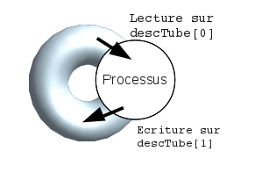
La fonction pipe
#include <unistd.h>
#include <stdlib.h>
#include <stdio.h>
#include <string.h>
#define BUFSIZ 255
int main(){
int nbOctets;
int descTube[2];
const char chaine[] = "123";
char buffer[BUFSIZ];
memset(buffer, '\0', BUFSIZ);
if ( pipe(descTube) == 0){
nbOctets = write(descTube[1], chaine, strlen(chaine));
printf("%d octets ecrits\n", chaine);
nbOctets = read(descTube[0], buffer, BUFSIZ);
printf("octets lus: %d: %s\n", nbOctets, buffer);
}
exit(EXIT_FAILURE);
}

Slide 30
La fonction pipe
#include <unistd.h>
#include <stdlib.h>
#include <stdio.h>
#include <string.h>
#define BUFSIZ 255
int main(){
int nbOctets;
int descTube[2];
const char chaine[] = "Salut papa!";
char buffer[BUFSIZ];
pid_t pid;
memset(buffer, '\0', BUFSIZ);
if ( pipe(descTube) == 0){
pid = fork(); // duplication du processus
if (pid == -1) { // oups un probleme
fprintf(stderr, "Pb de fork");
exit(EXIT_FAILURE);
}
Processus
père
Processus
père
fork()
Processus
fils

Slide 31
La fonction pipe
else // fork ok
{
if (pid > 0) { // je suis dans le process pere
nbOctets = read(descTube[0], buffer, BUFSIZ);
printf("octets lus: %d: %s\n", nbOctets, buffer);
exit(EXIT_SUCCESS);
}
else //je suis dans le process fils
{
nbOctets = write(descTube[1], chaine, strlen(chaine));
printf("%d octets ecrits\n", nbOctets);
}
}
}
exit(EXIT_SUCCESS);
}
Processus
fils
Ecrire « Hello papa! » dans le tube
Lire message dans le tube
Processus
père

Slide 32
Modèle producteur-consommateur
L'étape suivante vise à ce que le processus fils soit un programme différent du père, et non une simple copie de processus.

Slide 33
Modèle producteur-consommateur
Le producteur
#include <unistd.h>
#include <stdlib.h>
#include <stdio.h>
#include <string.h>
#define BUFSIZ 255
int main(){
int nbOctets;
int descTube[2];
const char chaine[] = "Les donnees vers l'autre process";
char buffer[BUFSIZ];
pid_t pid;
memset(buffer, '\0', BUFSIZ);
if ( pipe(descTube) == 0){
pid = fork(); // duplication du processus
if (pid == -1) { // oups un probleme
fprintf(stderr, "Pb de fork");
exit(EXIT_FAILURE);
}
Processus
fils
Processus
père

Slide 34
Modèle producteur-consommateur
Le producteur
else // fork ok
{
if (pid > 0) { // je suis dans le process pere
printf("je suis le process initial %d\n", getpid());
// je cree une chaine contenant le descripteur de lecture
sprintf(buffer, "%d", descTube[0]);
// j'execute le prg conso
(void)execl("conso", "conso", buffer, (char *)0);
exit(EXIT_SUCCESS);
}
else //je suis dans le process fils
{
nbOctets = write(descTube[1], chaine, strlen(chaine));
printf("%d octets ecrits\n", nbOctets);
}
}
}
exit(EXIT_SUCCESS);
}
Processus
fils
Ecrire «Les donnees vers l'autre process» dans le tube
conso
Processus
père

Slide 35
Modèle producteur-consommateur
Le consommateur.
// conso
#include <unistd.h>
#include <stdlib.h>
#include <stdio.h>
#include <string.h>
int main(int argc, char *argv[])
{
int data_processed;
char buffer[BUFSIZ + 1];
int file_descriptor;
memset(buffer, '\0', sizeof(buffer));
// je recupere le descripteur de lecture du tube
sscanf(argv[1], "%d", &file_descriptor);
// je vais lire le tube
data_processed = read(file_descriptor, buffer, BUFSIZ);
printf("je suis %d – j'ai recu %d octets -> %s\n", getpid(), data_processed, buffer);
exit(EXIT_SUCCESS);
}
conso
argv[1] = descTube[0]

Slide 36
Les tubes nommés : FIFO
Jusqu'à présent, nous n'avons pu que transmettre des données entre programmes parents, c'est à dire démarrés à partir d'un ancêtre commun.

Slide 37
Les tubes nommés : FIFO
#include <sys/types.h>
#include <sys/stat.h>
int mkfifo ( const char *pathname, mode_t mode);
#include <sys/types.h>
#include <sys/stat.h>
#include <fcntl.h>
#include <unistd.h>
int mknod(const char *pathname, mode_t mode, dev_t dev);

Slide 38
Les tubes nommés : FIFO
#include <sys/types.h>
#include <sys/stat.h>
#include <fcntl.h>
int open(const char *pathname, int flags);
#include <sys/types.h>
#include <unistd.h>
ssize_t read(int fd, void *buf, size_t count);
#include <unistd.h>
ssize_t write(int fd, const void *buf, size_t count);
int close(int fd);

